Slide 1
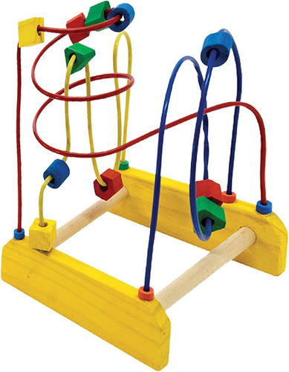
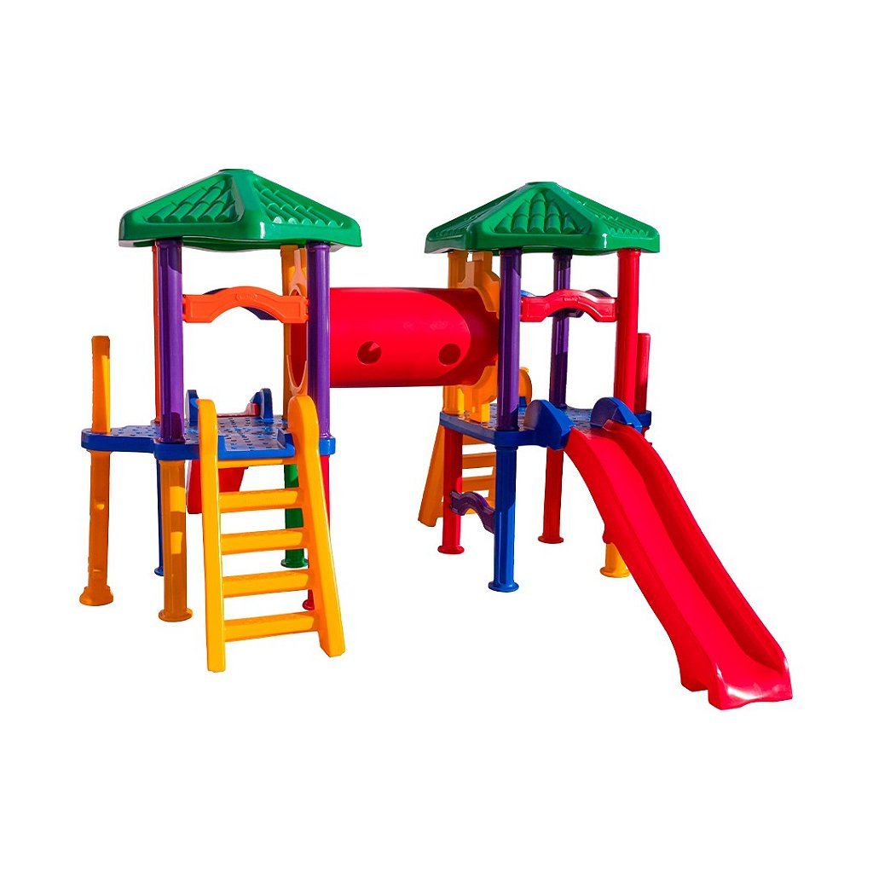
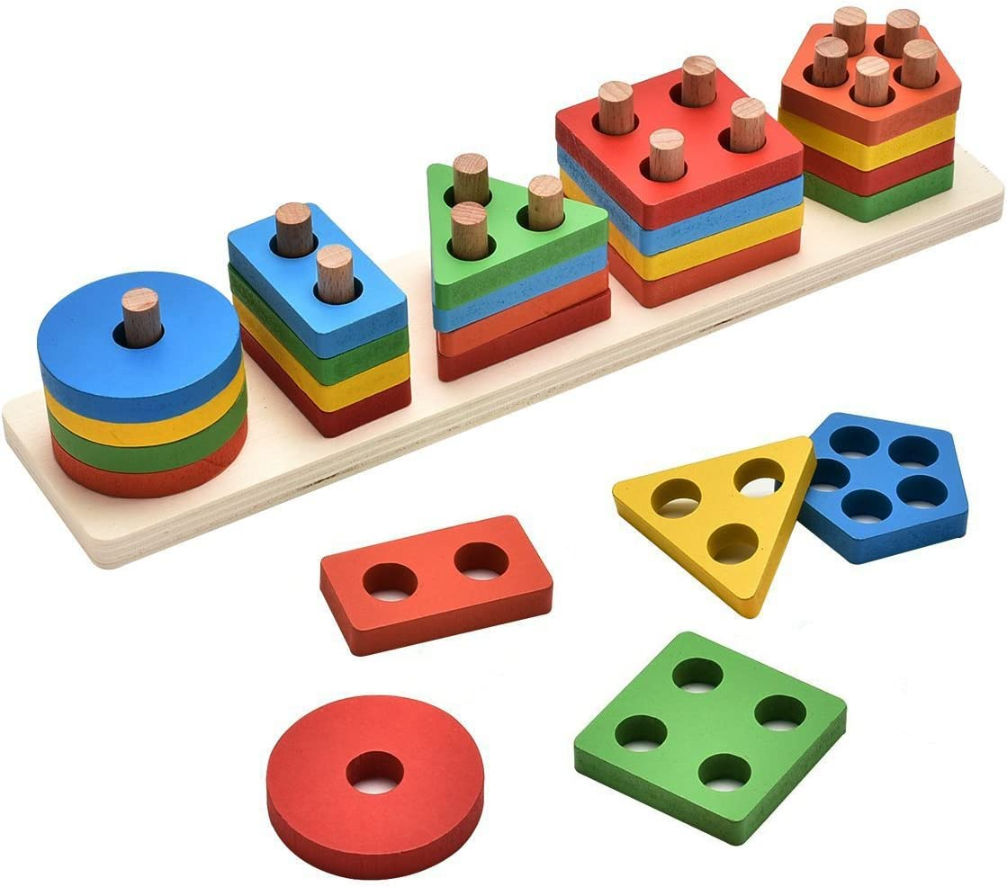
Brinquedos
12/2024

Slide 2
Categorias
Brinquedos > Boneca e Boneco
Brinquedos > Brinquedos Educativos > Bloco de Montar
Brinquedos > Brinquedos Educativos > Jogo da Memoria
Brinquedos > Brinquedos Educativos > Outros Brinquedos Educativos
Brinquedos > Brinquedos Educativos > Quebra Cabeca
Brinquedos > Colecionavel > Miniatura de Personagem
Brinquedos > Colecionavel > Outros Colecionaveis
Brinquedos > Playground > Acessorios e Pecas de Reposicao para Playground
Brinquedos > Playground > Cama Elastica e Pula Pula
Brinquedos > Playground > Kit Playground
Brinquedos > Playground > Outros Playground

Slide 3
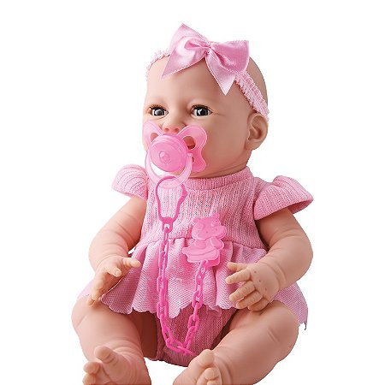
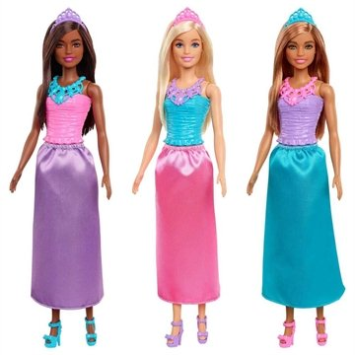
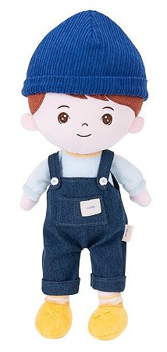
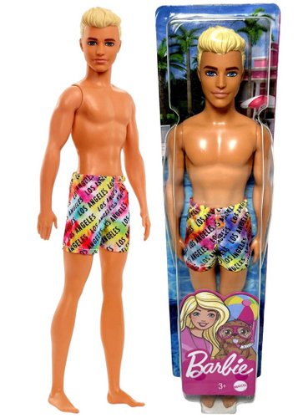
Brinquedos > Boneca e Boneco
Boneca é um dos brinquedos mais antigos e populares no mundo, pois reproduzem as formas humanas, “preparando” a criança para a maternidade. Pode ser feita de plástico, pano, porcelana, borracha, etc. Entram nesta categoria Barbie, Suzy, Polly, reborn, bonecas em geral.
Boneco tem a mesma finalidade que a boneca, porém voltado para o gênero masculino. Entram nesta categoria Max Steel, Ken, bonecos em geral.
Bonecas
Bonecos

Slide 4
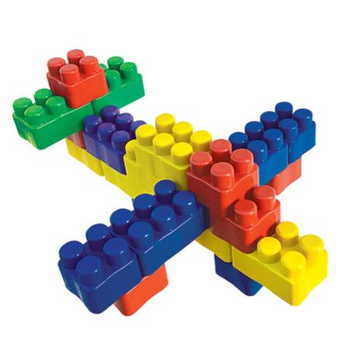
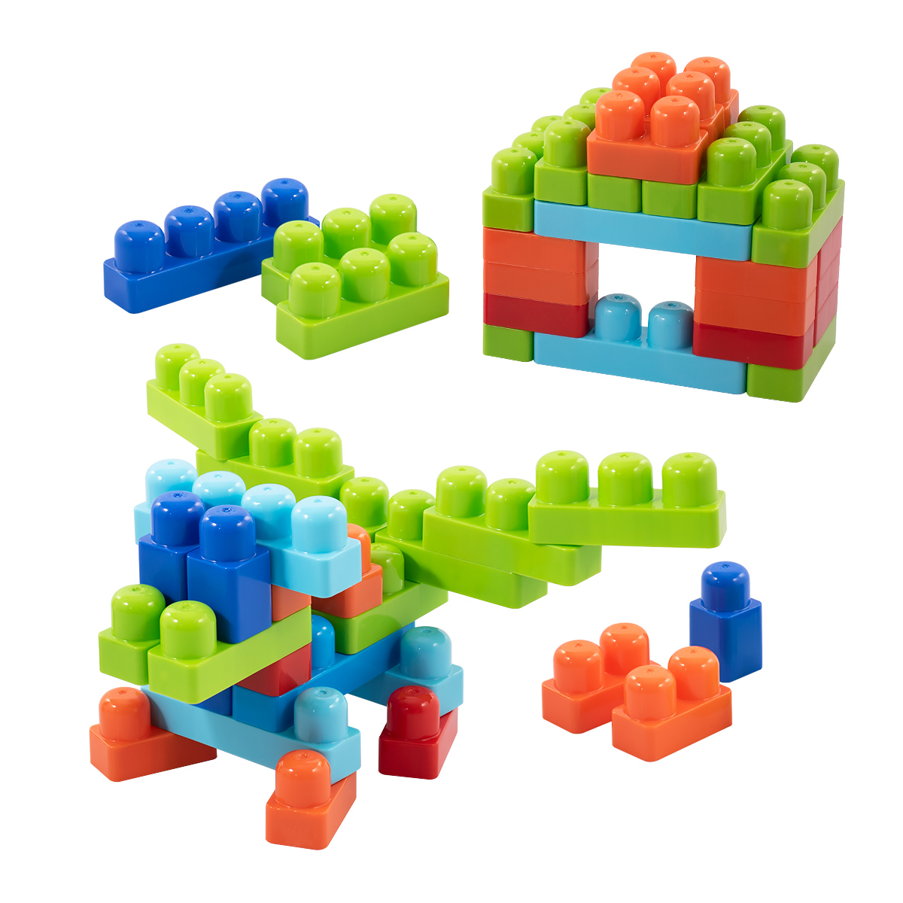
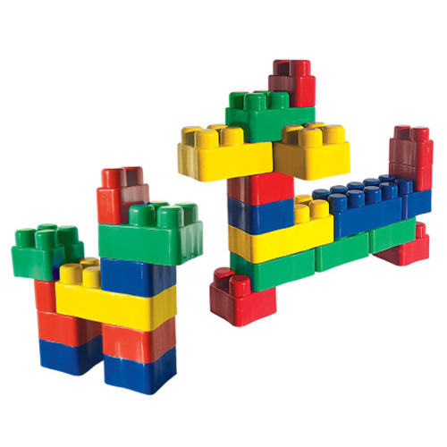
Brinquedos > Brinquedos Educativos > Bloco de Montar
Blocos de montar são peças que podem ser empilhadas ou encaixadas para criar figuras, paisagens, bonecos, animais, etc. Podem ser de madeira, plástico ou espuma, com diversas formas e cores. Ajudam na coordenação motora e raciocínio lógico da criança, além de despertar a criatividade, concentração e atenção.

Slide 5
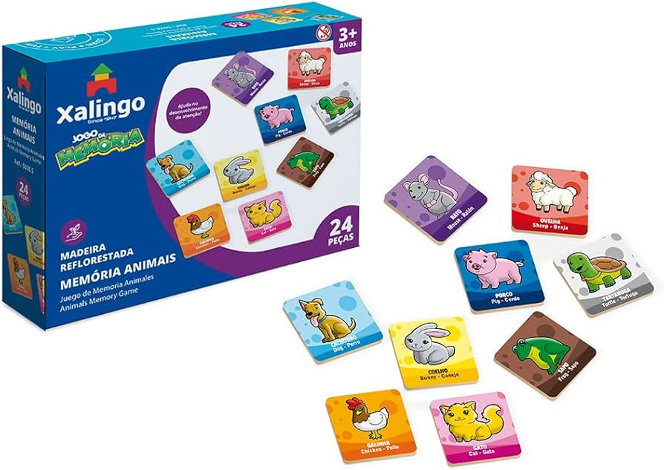
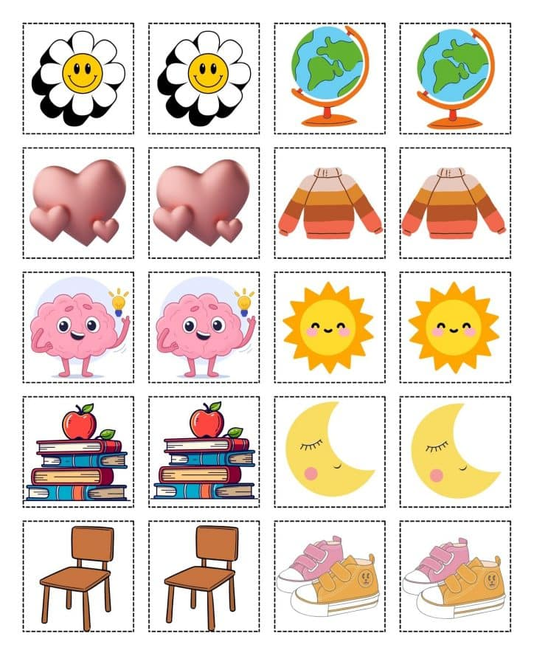
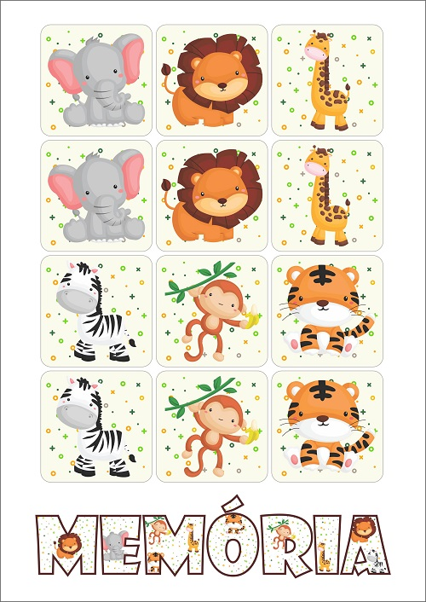
Brinquedos > Brinquedos Educativos > Jogo da Memoria
Jogo da memória é formado por peças duplas iguais com figuras em um lado. O objetivo é identificar as peças viradas para baixo, estimulando a memória visual para lembrar onde cada peça está localizada.

Slide 6
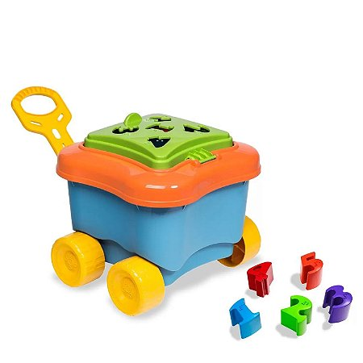
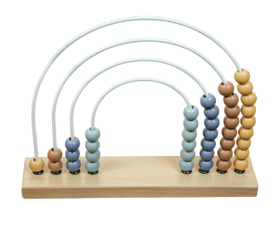
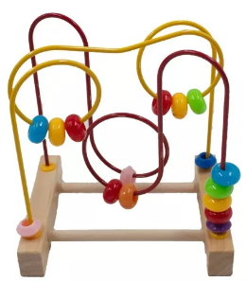
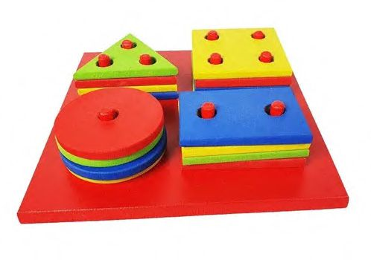
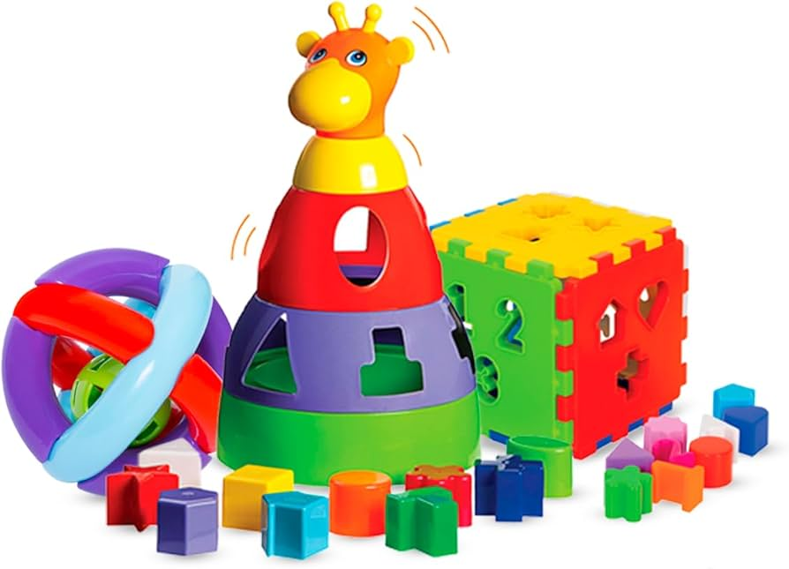
Brinquedos > Brinquedos Educativos > Outros Brinquedos Educativos
Entram em outros brinquedos educativos os brinquedos que não estão descritos em nossa árvore de categoria, como, por exemplo, ábaco, brinquedos de empilhar, brinquedos do método Montessori, entre outros.

Slide 7
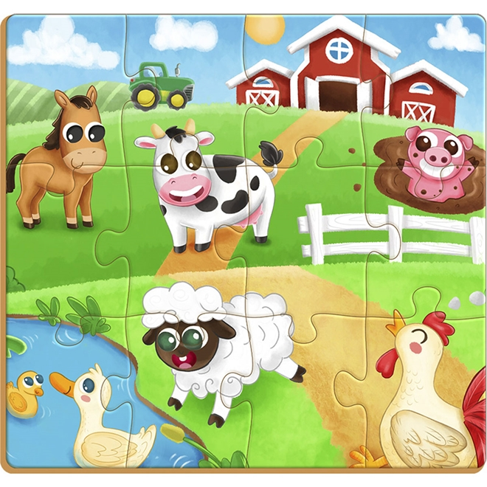
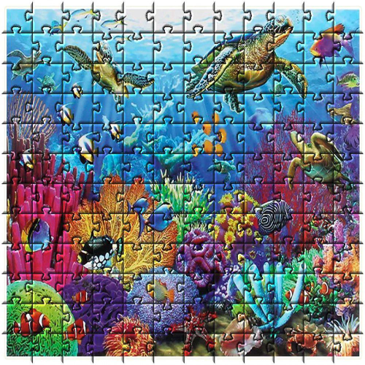
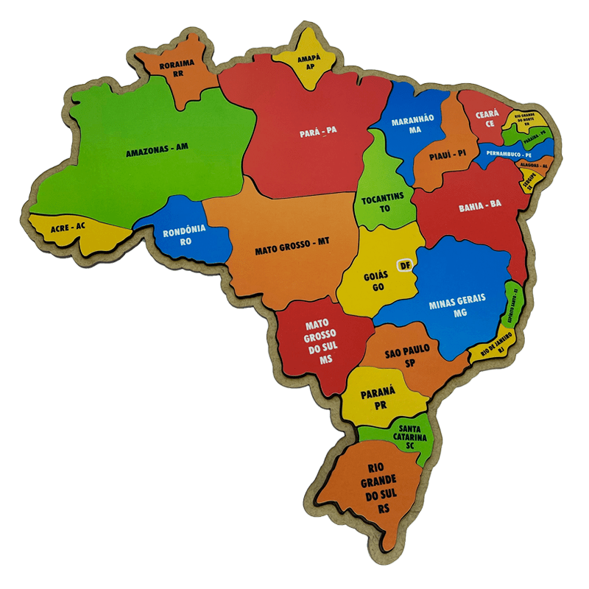
Brinquedos > Brinquedos Educativos > Quebra Cabeca
Quebra cabeça é um jogo com peças em formatos aleatórios que formam um todo, com imagens que podem variar desde um animal a um mapa. É um passatempo importante, uma vez que estimula o raciocínio lógico.

Slide 8
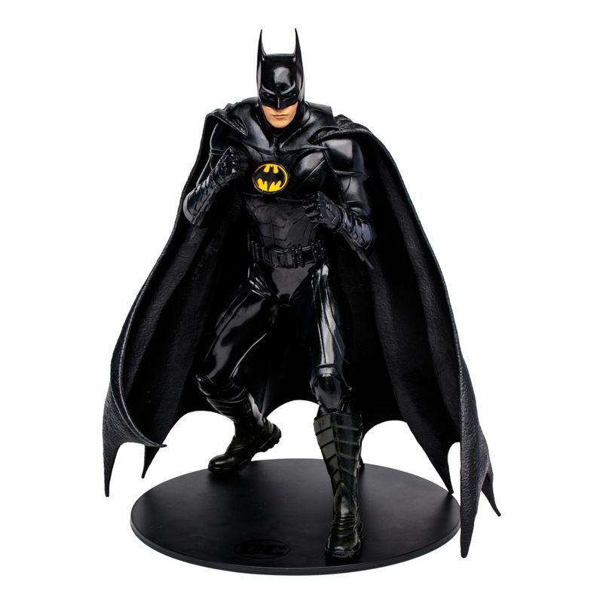
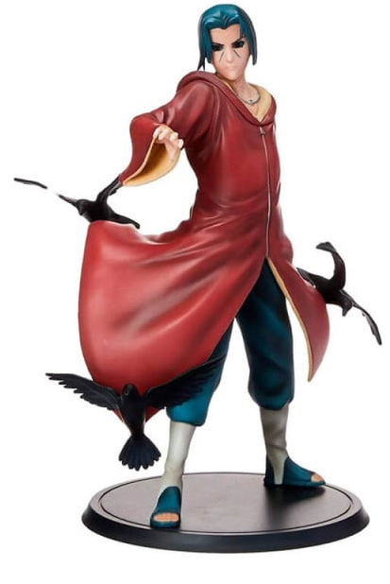
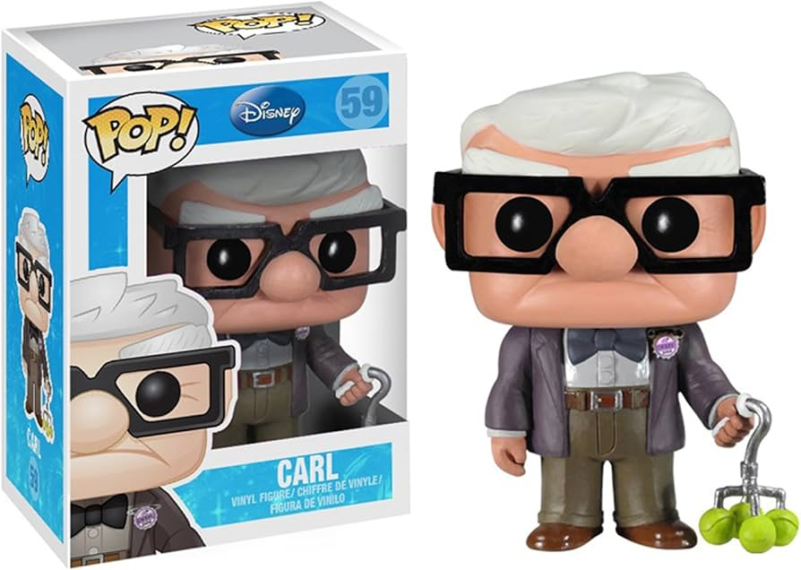
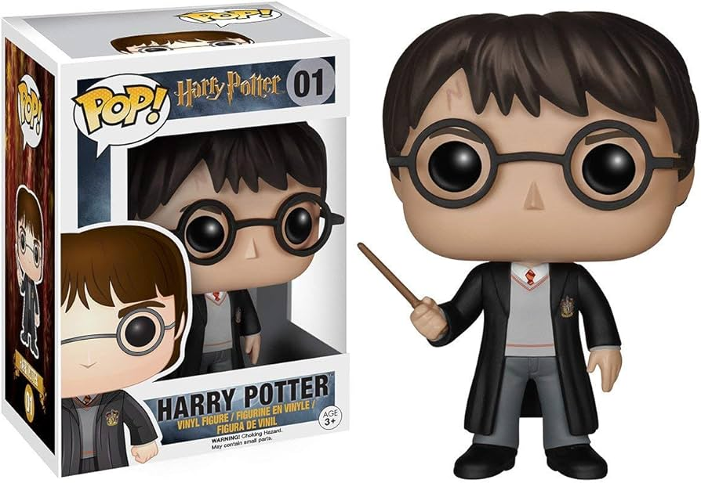
Brinquedos > Colecionavel > Miniatura de Personagem
Miniatura de personagem é a representação de personagens de desenhos, filmes e séries em forma menor. São conhecidas como action figure, bonecos de edição limitada e funko pop.

Slide 9
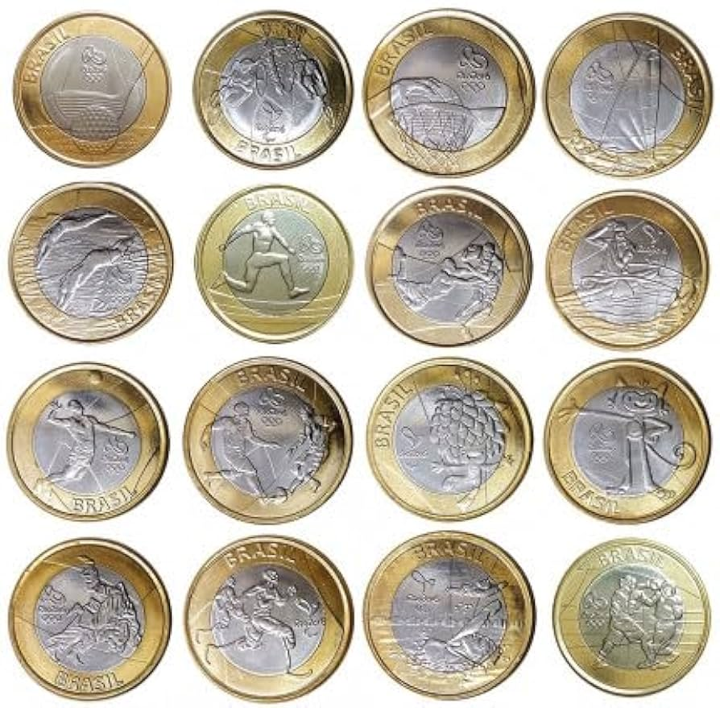
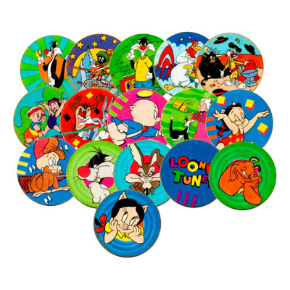

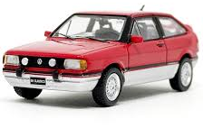
Brinquedos > Colecionavel > Outros Colecionaveis
Um item colecionável é qualquer objeto considerado de valor ou interesse para o colecionador, uma vez que tem valor sentimental para aquele que está colecionando.
Entram em outros colecionáveis itens como cards de foto, moedas, réplica de automóveis, tazo, entre outros.
Atenção: carrinho hot wheels ou semelhantes possui categoria própria Brinquedos > Veiculo de Brinquedo.

Slide 10
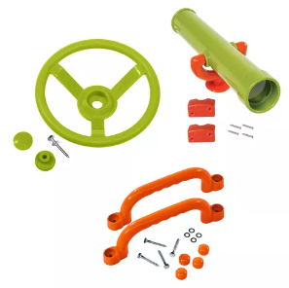
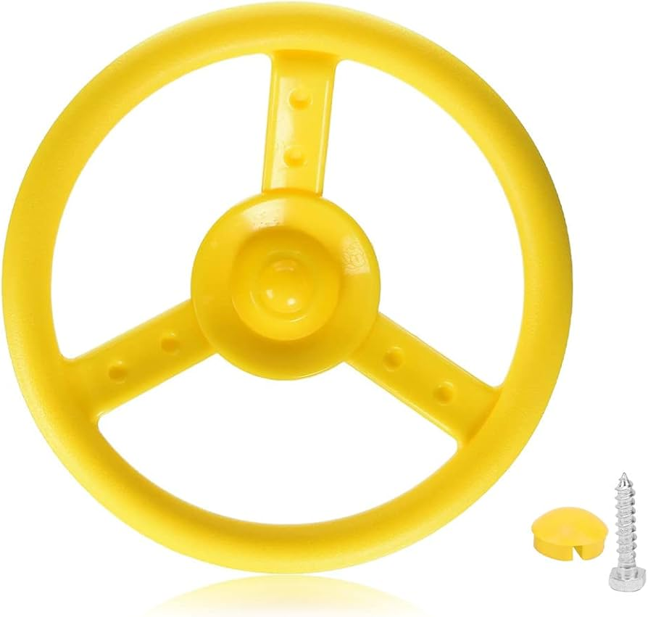
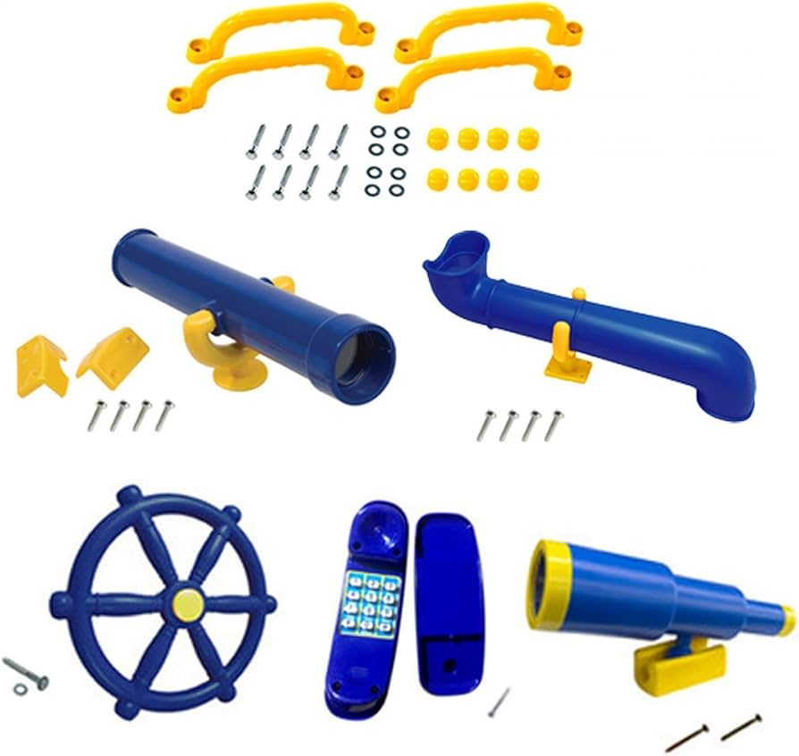
Brinquedos > Playground > Acessorios e Pecas de Reposicao para Playground
Os acessórios não são essenciais ao produto. São partes separadas de um produto e utilizados de forma secundária, ou seja, acoplados a alguma coisa. Já as peças de reposição são essenciais ao funcionamento do produto, ou seja, compõem o produto. Ambos têm como objetivo proteger ou potencializar o funcionamento do equipamento.

Slide 11
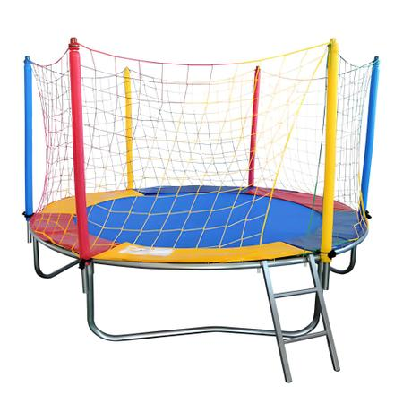
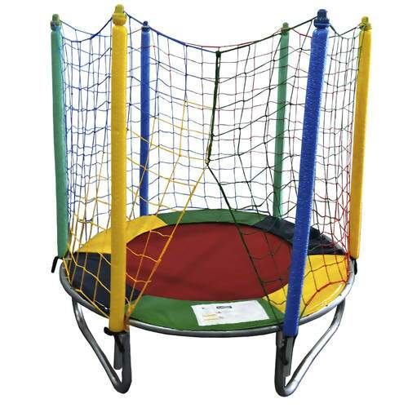
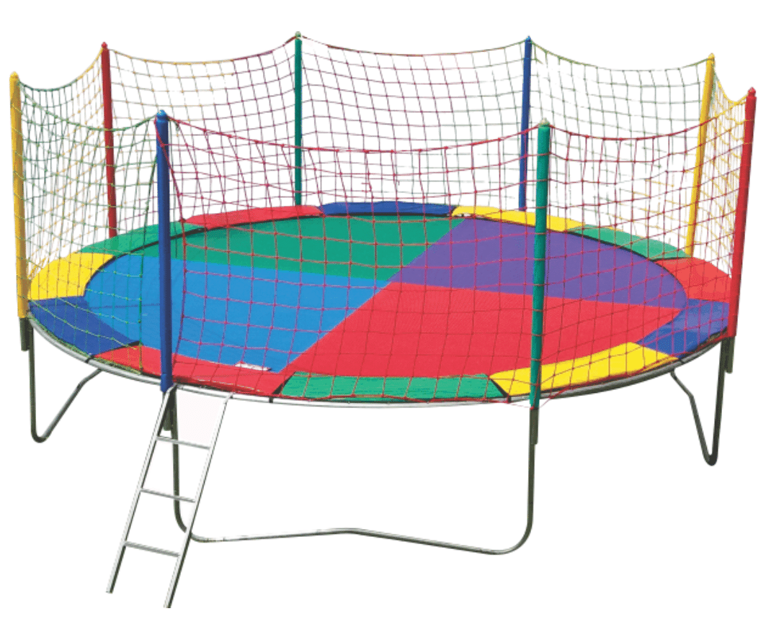
Brinquedos > Playground > Cama Elastica e Pula Pula
Cama elástica ou pula pula é um aparelho criado com o intuito de impulsionar saltos com o pé através do auxílio de molas. Ajuda a criança a trabalhar a coordenação motora ao mesmo tempo em que brinca, auxiliando no equilíbrio. Possui formato predominantemente redondo cercado por redes e conta com o apoio de uma escada para poder subir.

Slide 12
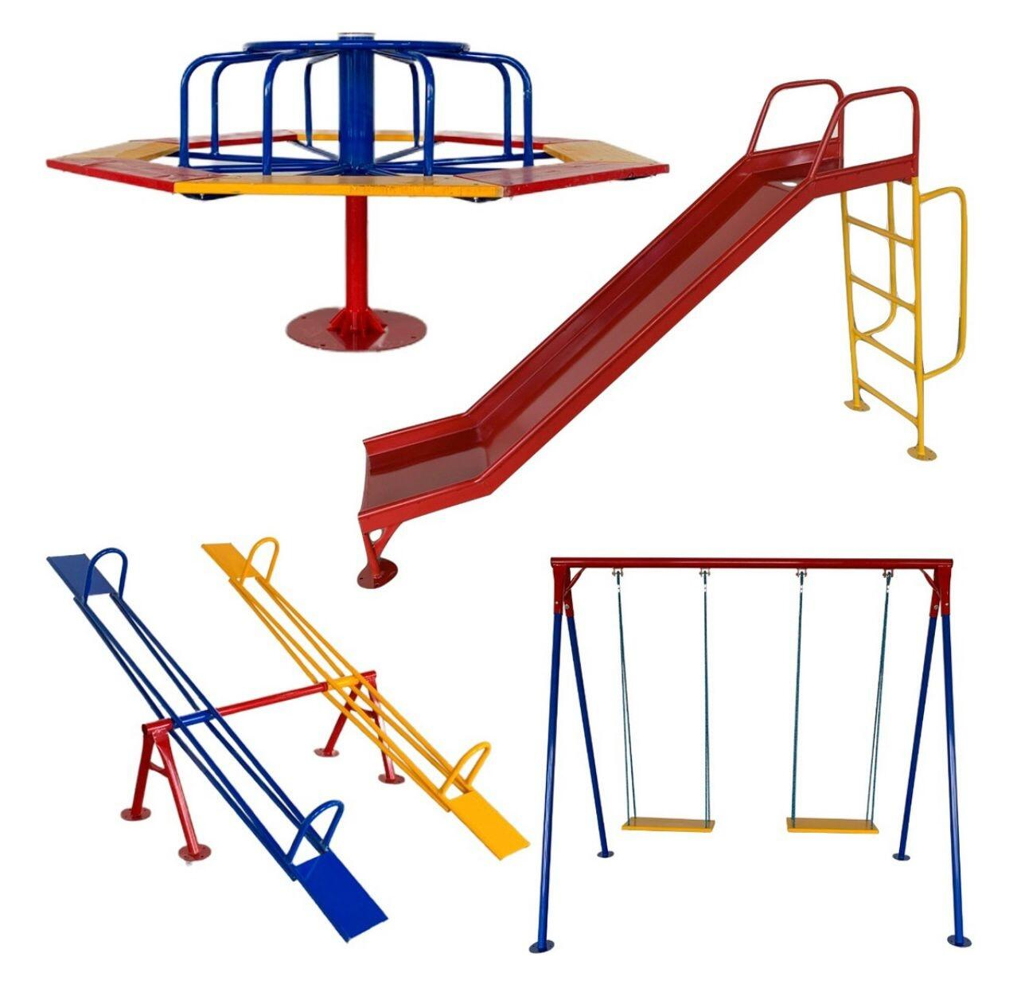
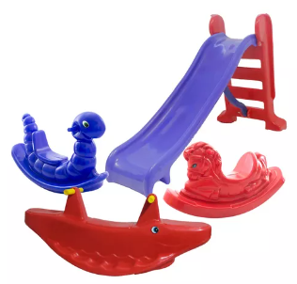
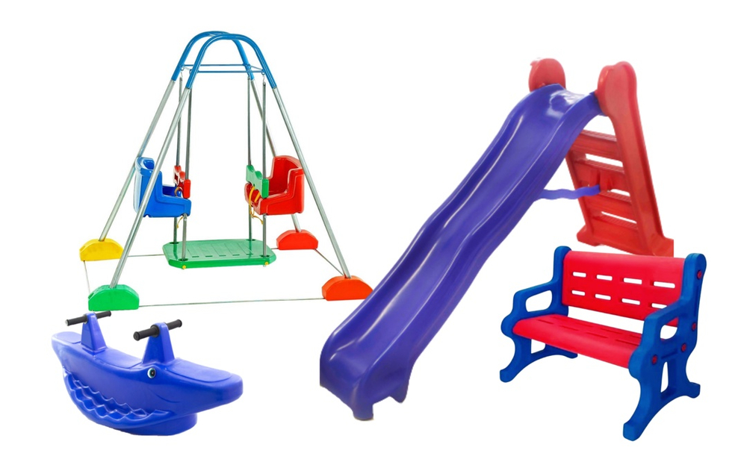
Brinquedos > Playground > Kit Playground
Entra em kit playground dois ou mais produtos diferentes para playground.

Slide 13
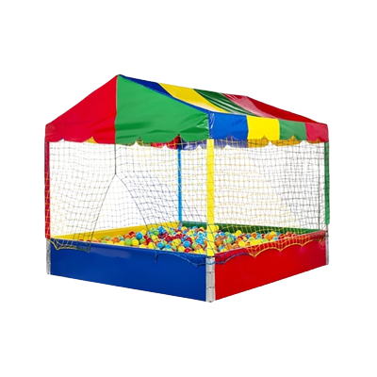
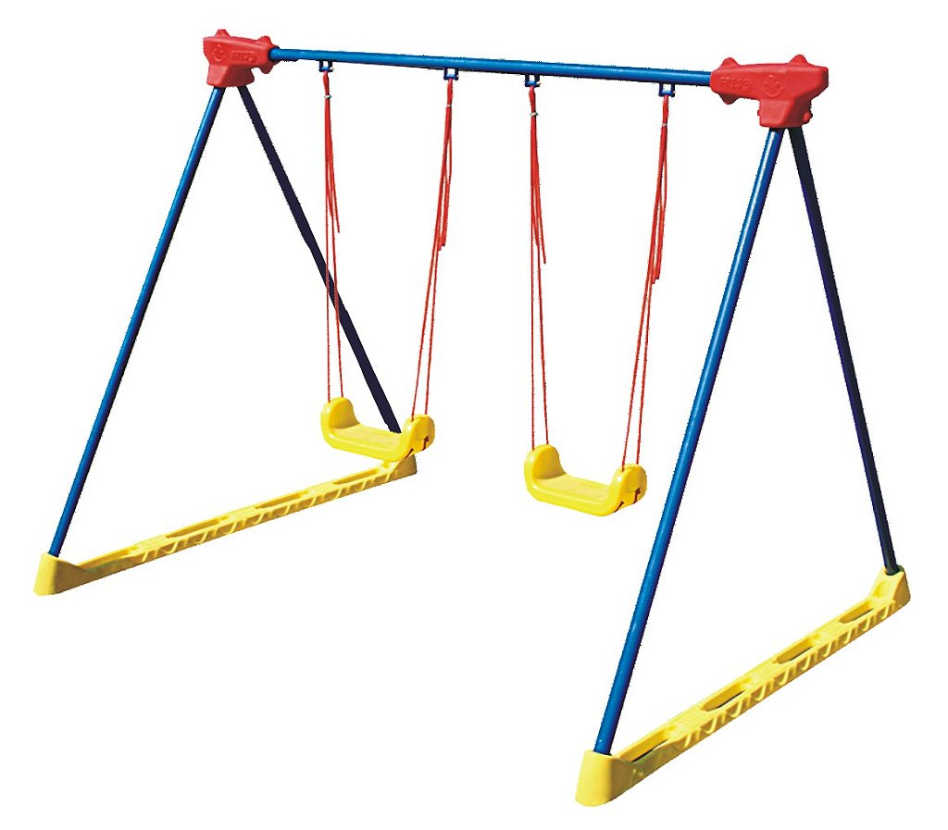
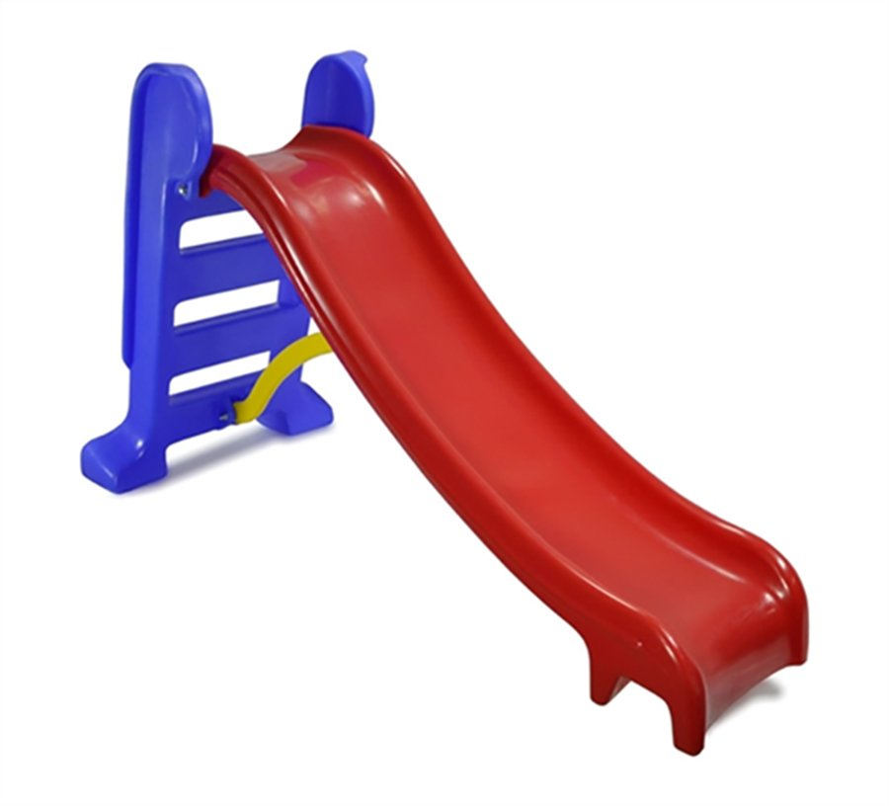
Brinquedos > Playground > Outros Playground
Entra em outros playground os itens que não estão descritos em nossa árvore de categoria, como, por exemplo, balanço, escorregador, piscina de bolinha, entre outros.

